Slide 1
ГОСУДАРСТВЕННОЕ БЮДЖЕТНОЕ УЧРЕЖДЕНИЕ ЗДРАВООХРАНЕНИЯ РЕСПУБЛИКИ КОМИ
«УСТЬ-ЦИЛЕМСКАЯ ЦЕНТРАЛЬНАЯ РАЙОННАЯ БОЛЬНИЦА»

Slide 2
Республика Коми
входит в состав Северо-Западного федерального округа, является частью Северного экономического района
столица – город Сыктывкар
государственные языки – коми и русский
численность населения республики составляет 813590 человек
административно-территориальное деление: 8 городов республиканского значения с подчиненными им территориями и 12 районов, в т.ч. и Усть-Цилемский район

Slide 3
Усть-Цилемский район
административный центр – село Усть-Цильма, расположено на берегу реки Печоры
район относится к районам Крайнего Севера, включен в Арктическую зону
расположен в северо-западной части Республики Коми
площадь района – 42,5 тыс. кв. км
население – 10280 человек
район богат лесами, реками и озёрами, разнообразен животный мир
в водоёмах водятся ценные виды рыб: семга, нельма, сиг, пелядь, хариус, омуль, ряпушка, щука, окунь, язь, лещ, карась, сорога
представителями животного мира являются волк, медведь, заяц, выдра, куница, глухарь, бекас и другие

Slide 4
ГБУЗ РК «Усть-Цилемская ЦРБ»
это старейшее медицинское учреждение на Европейском Севере, основано в 1886 году
сегодня это – Усть-Цилемская ЦРБ в селе Усть-Цильма (круглосуточный стационар на 72 койки, поликлиника на 200 посещений в смену, дневной стационар при поликлинике на 13 коек, отделение скорой медицинской помощи)
Новоборская участковая больница в пст. Новый Бор (амбулатория на 25 посещений в смену, дневной стационар при амбулатории на 5 коек)
Пижемская врачебная амбулатория в с. Замежная (амбулатория на 20 посещений в смену)
Цилемская врачебная амбулатория в с. Трусово (амбулатория на 20 посещения в смену, дневной стационар на 3 койки)
отделение сестринского ухода в с. Трусово (круглосуточный стационар на 6 коек)
12 фельдшерско-акушерских пунктов
10 фельдшерских здравпунктов

Slide 5
ГБУЗ РК «Усть-Цилемская ЦРБ»
в поликлинике ведут приём пациентов врачи-терапевты участковые, педиатры участковые, врач-хирург, акушер-гинеколог, невролог, стоматологи, психиатр-нарколог, психиатр, фтизиатр участковый, врач-онколог
проводятся различные виды исследований: функциональная диагностика, эндоскопия, флюорографические обследования, рентгенологические исследования, биохимические, клинические цитологические исследования
основное направление деятельности – выполнение мероприятий по реализации федеральных законов и республиканских программ по обеспечению доступности медицинской помощи для населения Усть-Цилемского района
количество врачей по состоянию на 01.01.2023 – 25 специалистов
количество средних медицинских работников – 95 специалистов

Slide 6
ГБУЗ РК «Усть-Цилемская ЦРБ»
Вакансии врачей:
главный врач
врач-офтальмолог офтальмологического кабинета поликлиники
заведующий терапевтическим отделением – врач-терапевт
врач-терапевт терапевтического отделения
врач-терапевт терапевтического кабинета поликлиники
врач-терапевт участковый
врач общей практики (семейный врач) амбулатории
врач ультразвуковой диагностики
врач-анестезиолог-реаниматолог
врач по спортивной медицине
врач по паллиативной помощи

Slide 7
ГБУЗ РК «Усть-Цилемская ЦРБ»
Вакансии среднего медицинского персонала:
медицинский брат-анестезист – 1
медицинская сестра палатная хирургического отделения – 2
акушерка - 2 (акушерское отделение, Скитский ФАП)
медицинская сестра участковая – 2 (противотуберкулезный кабинет поликлиники, Новоборская участковая больница)
медицинская сестра врачебных кабинетов поликлиники – 4 (стоматологический кабинет - 2, кабинет спортивной медицины, оториноларингологический кабинет)
рентгенолаборант – 1
медицинская сестра по массажу – 1 (поликлиника)
фельдшер - 6 (кабинет доврачебной помощи, смотровой кабинет, Новоборская участковая больница, Пижемская врачебная амбулатория, Короворучейский ФАП, Загривочный ФЗП)

Slide 8
ГБУЗ РК «Усть-Цилемская ЦРБ»
Гарантии и компенсации
заработная плата от 48000 руб. (для врачей) и от 38000 руб. (для среднего медперсонала)
северная надбавка к заработной плате с первого дня работы (80%)
оплачиваемый отпуск от 59 календарных дней
служебное жилье – благоустроенные квартиры
компенсация расходов по проезду к месту отдыха и обратно один раз в два года
единовременные выплаты в рамках программ «Земский доктор» и «Земский фельдшер»
единовременные выплаты молодым специалистам
оплата сверхурочной работы в двойном размере (в полном объеме)
компенсация расходов по проезду и провозу багажа и единовременная выплата в размере двух должностных окладов (для работников из других регионов России)

Slide 9
ГБУЗ РК «Усть-Цилемская ЦРБ»
Контактные телефоны:
(82141) 91309 – исполняющий обязанности главного врача Захаров Вячеслав Михайлович,
(82141) 92403 – начальник отдела кадров Хозяинова Жанна Фёдоровна,
(82141) 92403 – главная медицинская сестра Поздеева Анна Борисовна
E-mail: o.kadr.ust.crb@yandex.ru - отдел кадров, ucilma.crb@yandex.ru – приемная главного врача
Официальный сайт: https://усть-цильмацрб.рф
Страница в Вконтакте: https://vk.com/gbuzrkussrb

Slide 10
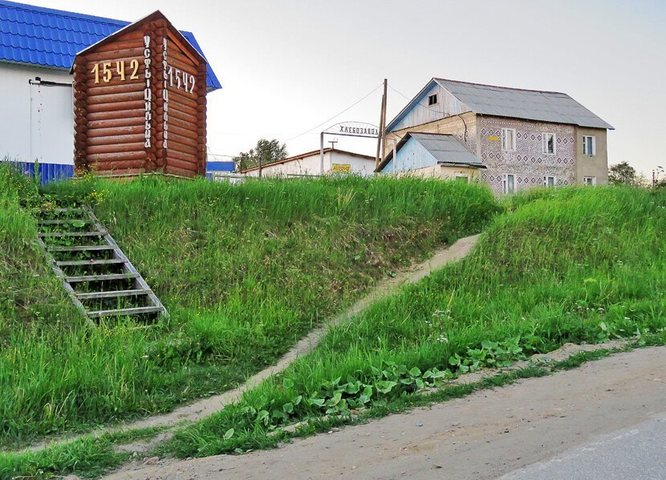
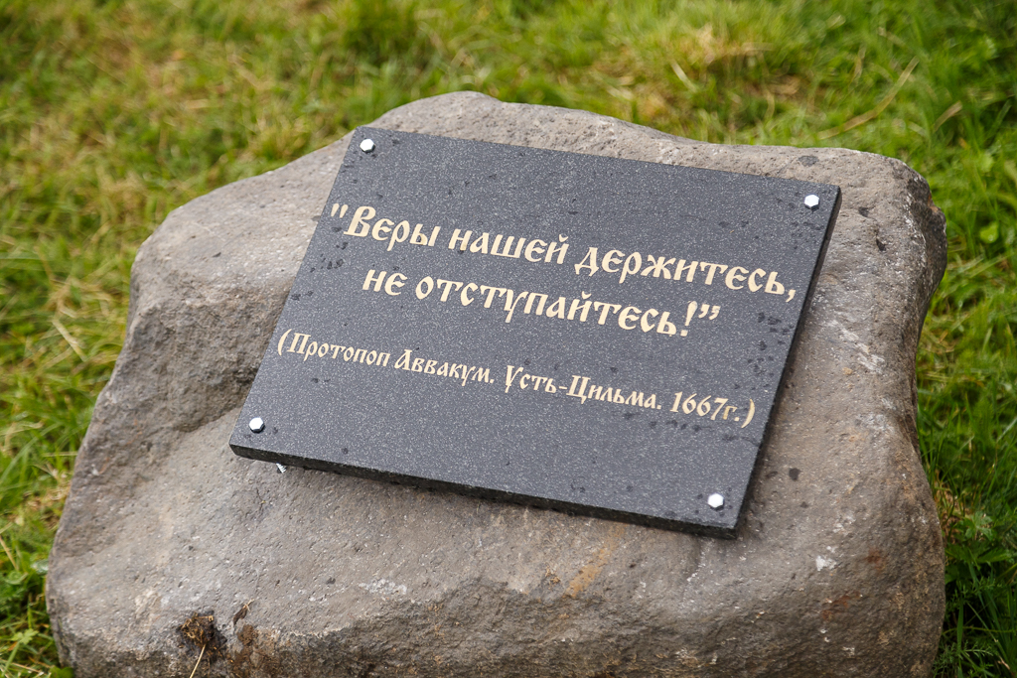
Село Усть-Цильма – столица Серебряного ожерелья России, одно из древнейших сел Европейского Севера с самобытной культурой, традициями и историей.

Slide 11
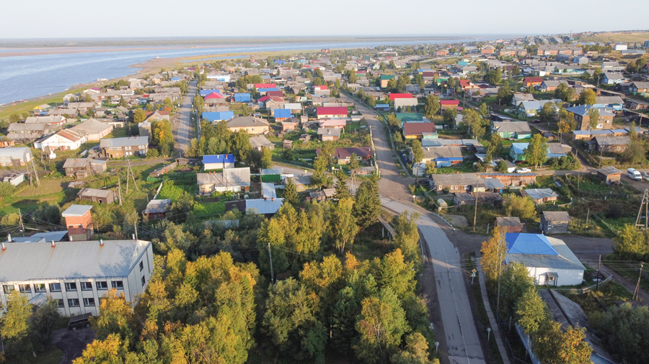

Slide 12
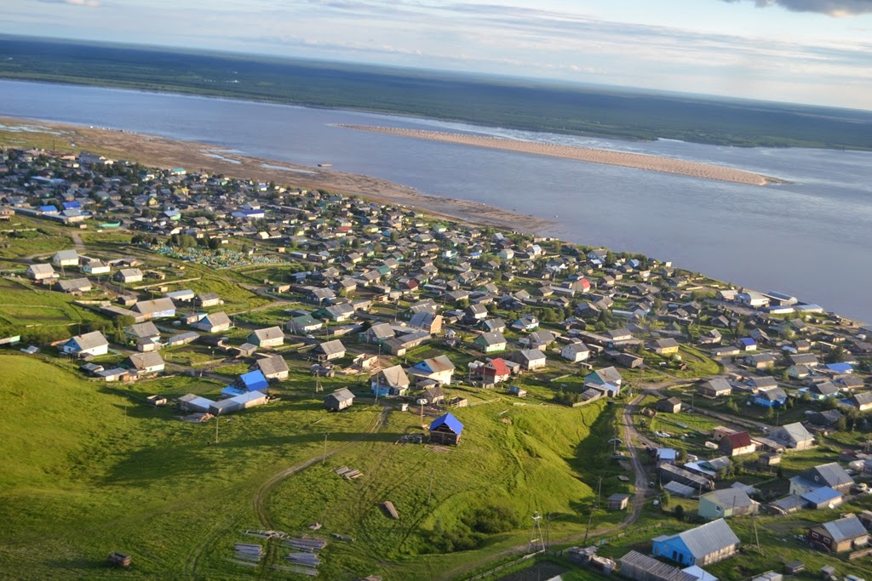

Slide 13
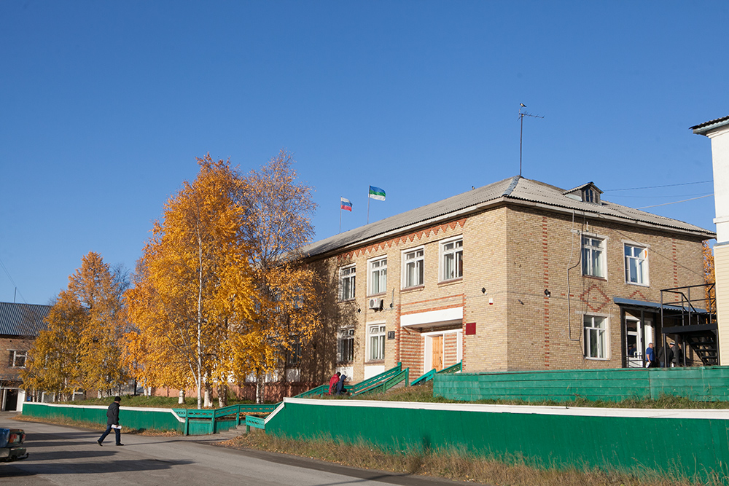
Администрация МР «Усть-Цилемский»

Slide 14
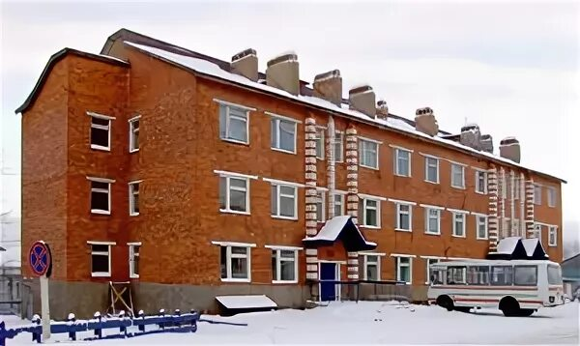
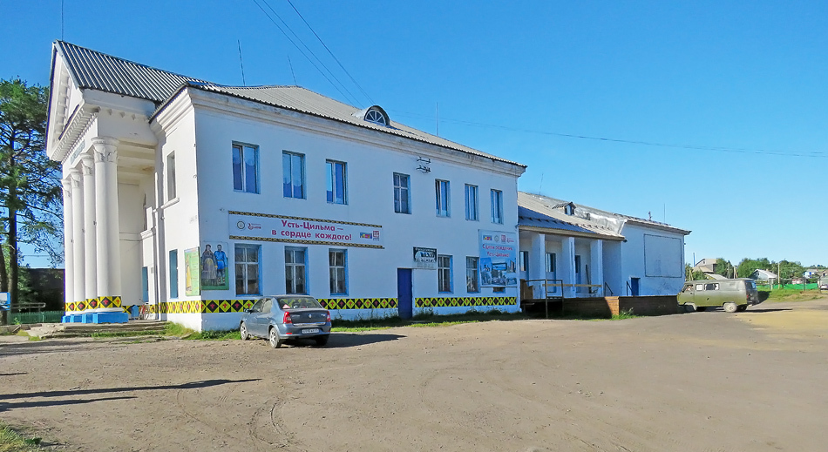
ГБУЗ РК «Усть-Цилемская ЦРБ»
Усть-Цилемский культурный центр

Slide 15
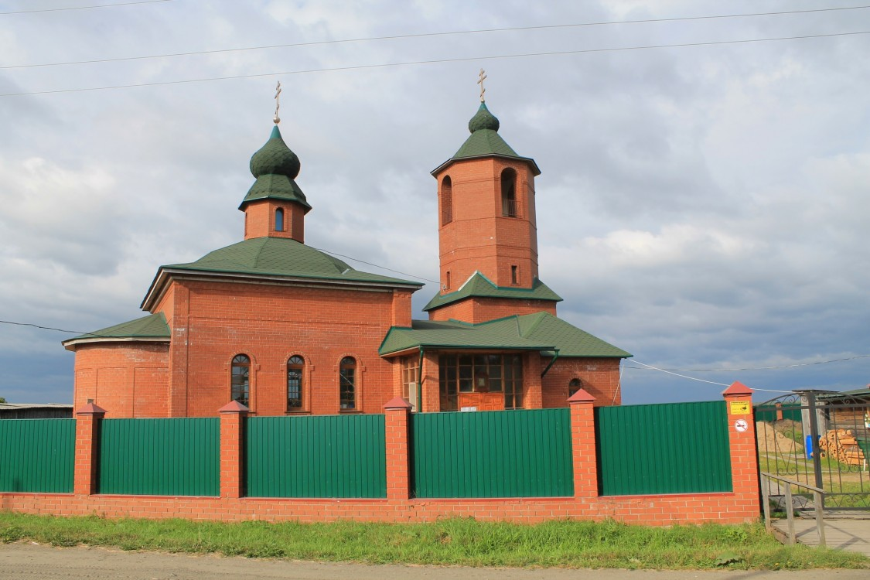
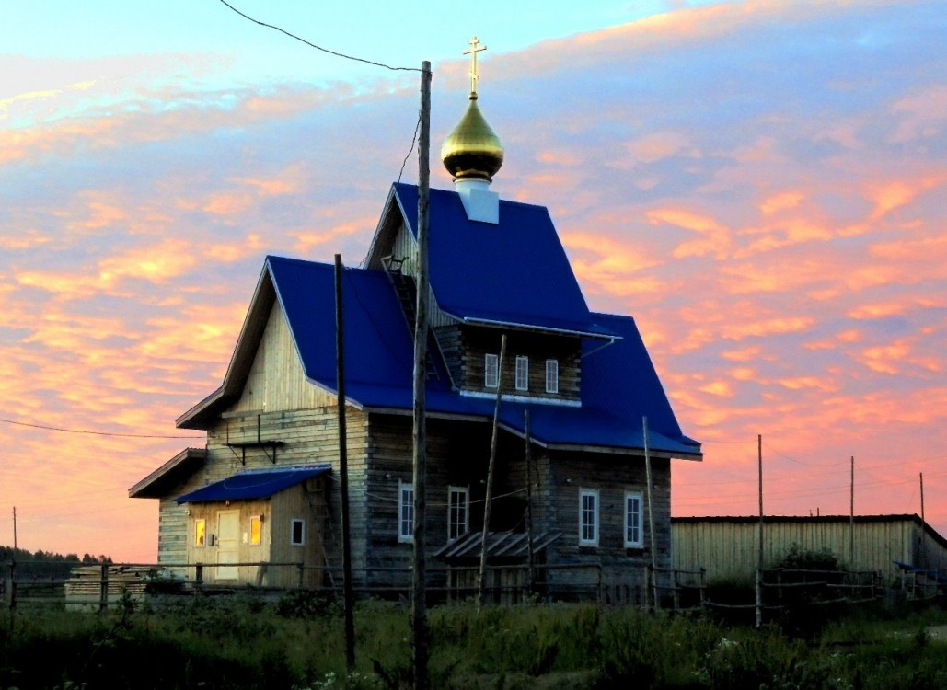
Местная религиозная организация «Старообрядческая поморская община» с. Усть-Цильма
древлеправославной поморской церкви
Местная православная религиозная организация Прихода молитвенного дома Сыктывкарской и Воркутинской епархии

Slide 16
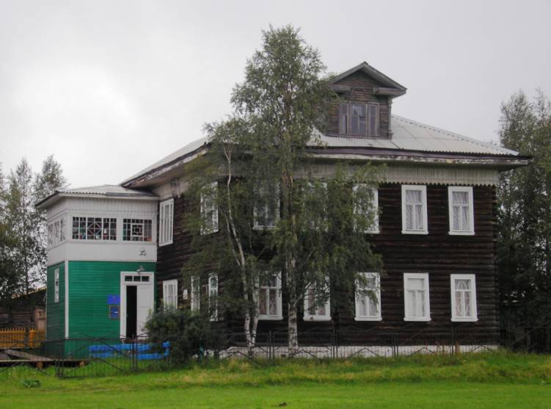
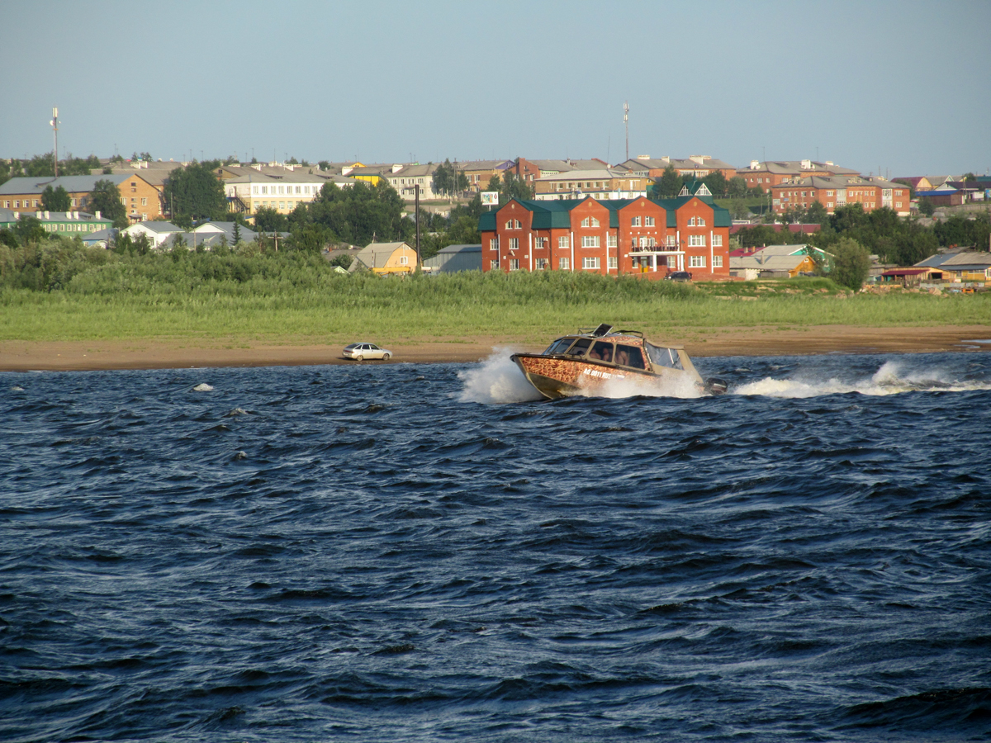
Усть-Цилемский историко-мемориальный музей
А.В. Журавского
Гостиница «Прасковья»

Slide 17
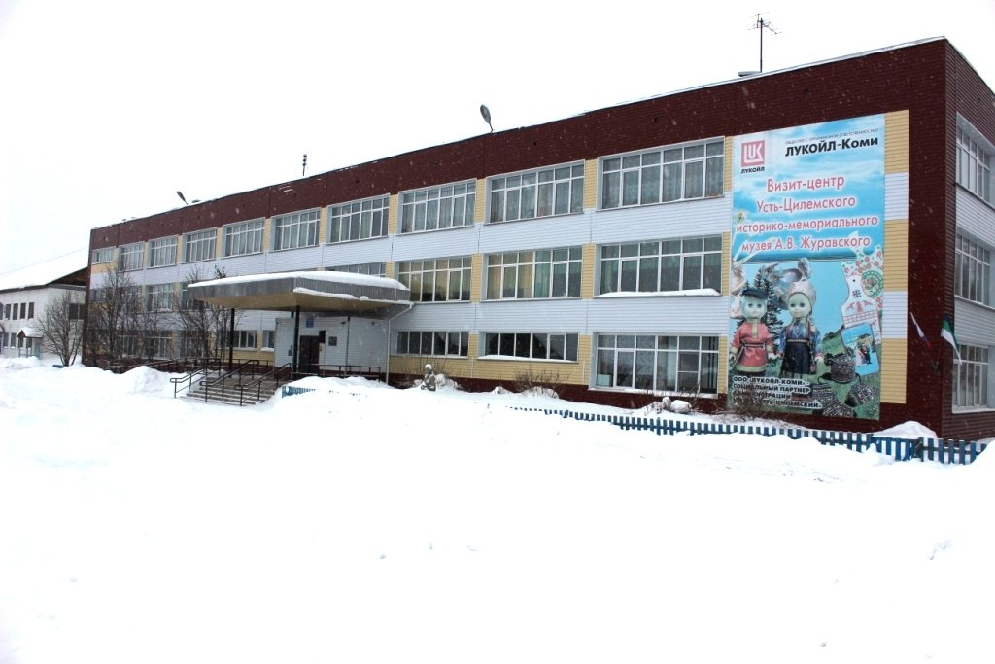
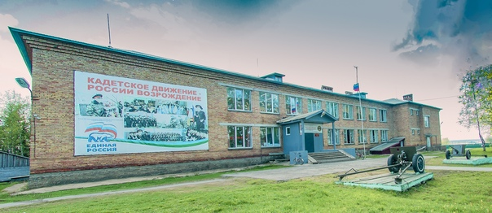
Усть-Цилемская СОШ им. М.А. Бабикова
Кадетская СОШ

Slide 18
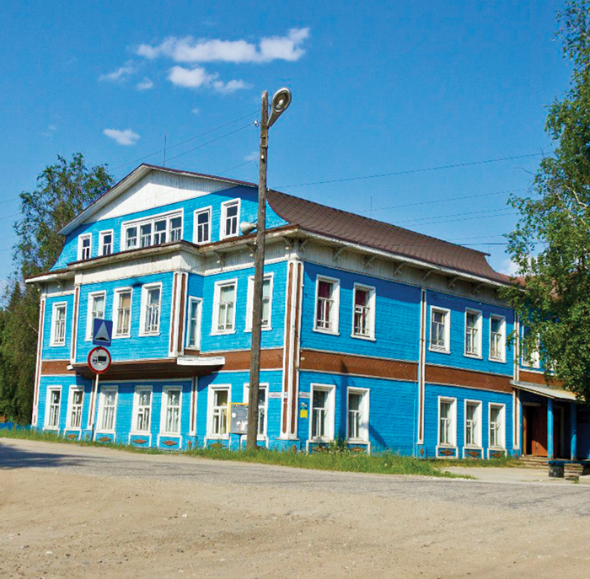
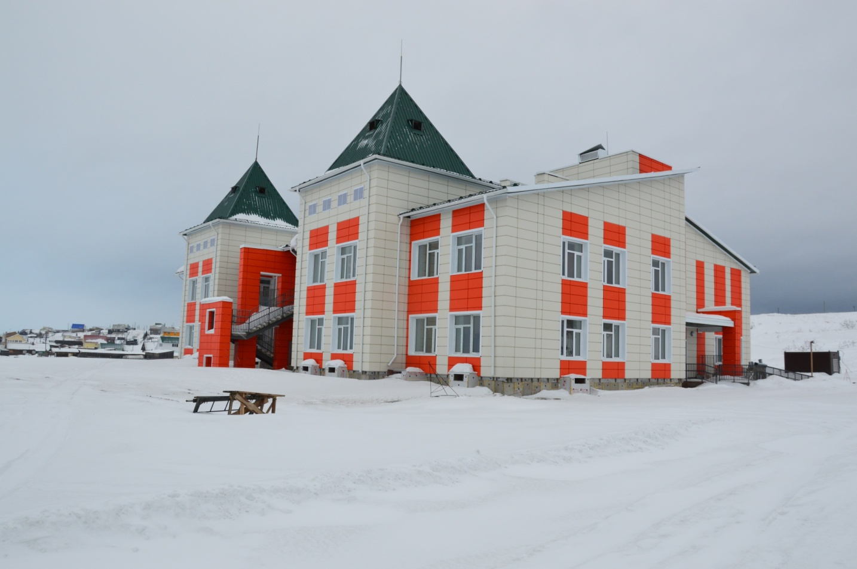
Районный центр детского творчества «Гудвин»
Детский сад №5

Slide 19
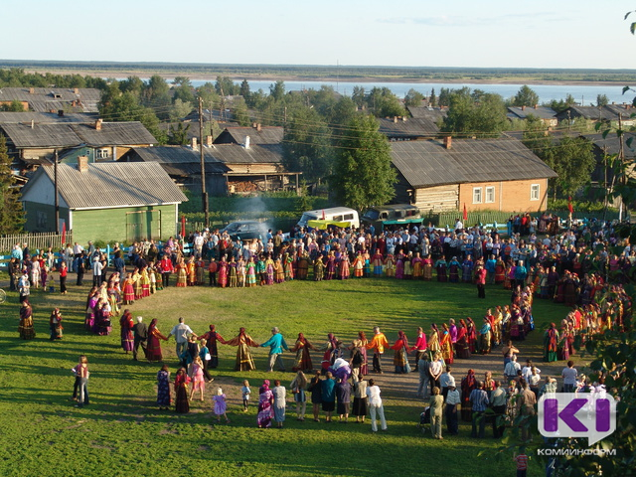
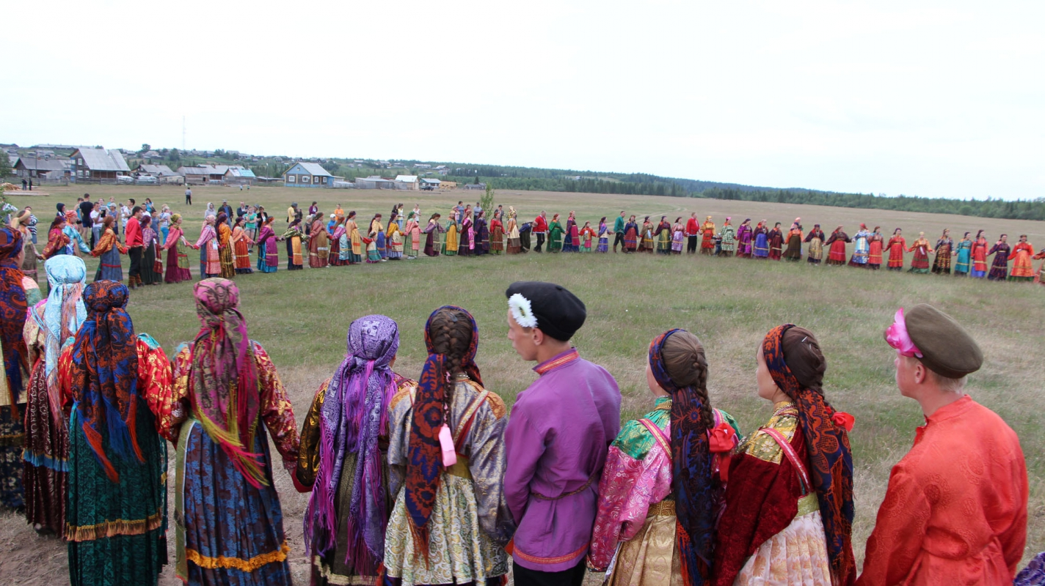
Горочные гуляния
Горочные гуляния

Slide 20
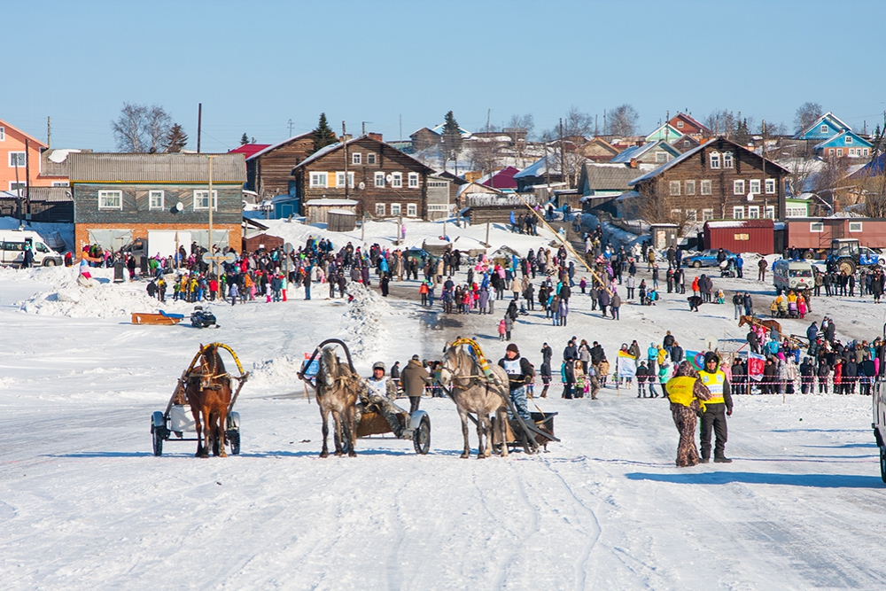
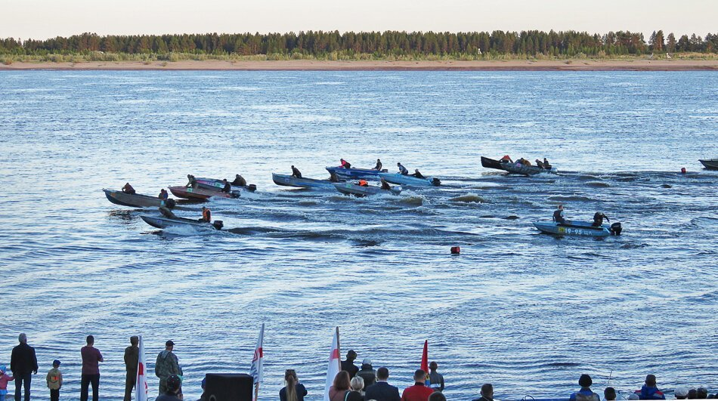
Празднование Масленицы, гонки на лошадях
Празднование Петровщины, гонки на лодках на реке Печора

Slide 21
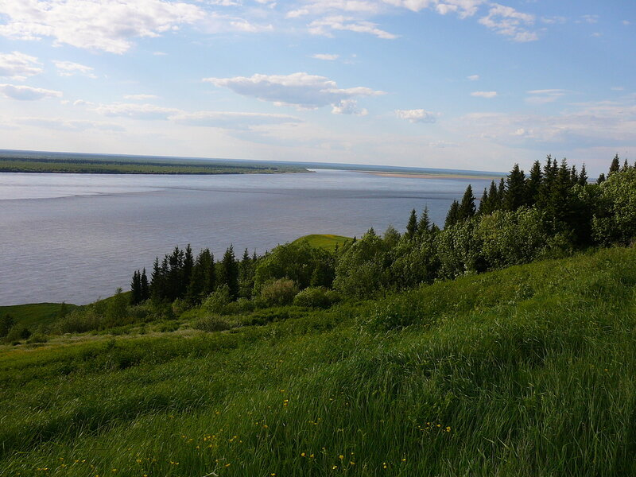
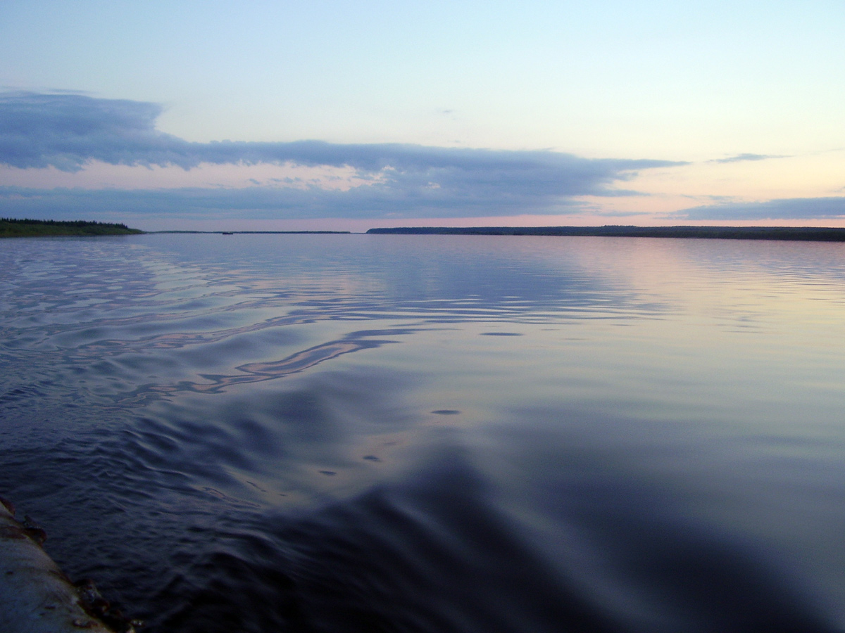
Река Печора
Река Печора

Slide 22
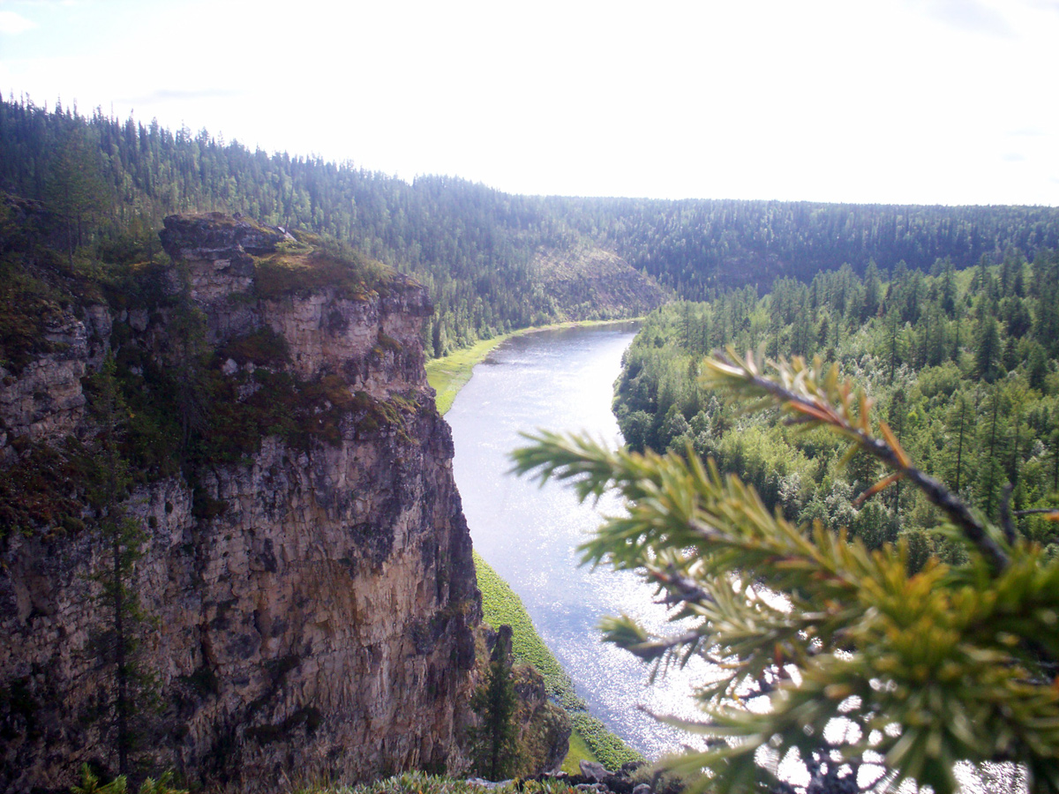
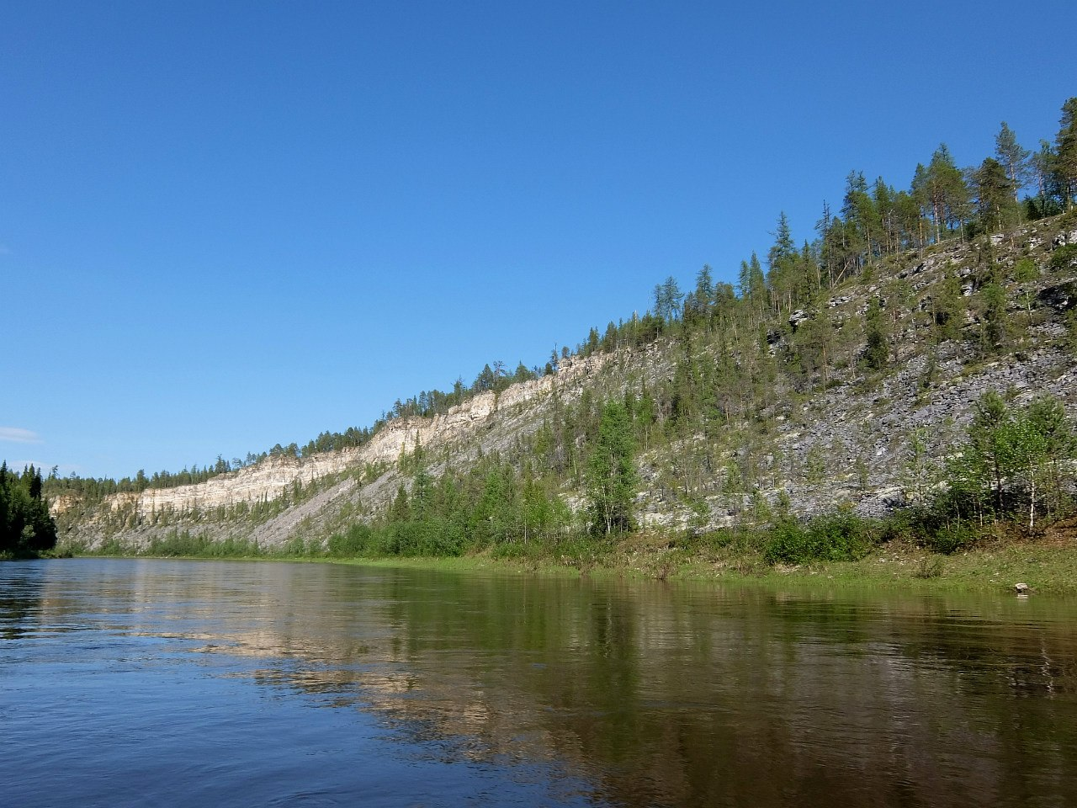
Река Пижма
Река Пижма

Slide 23
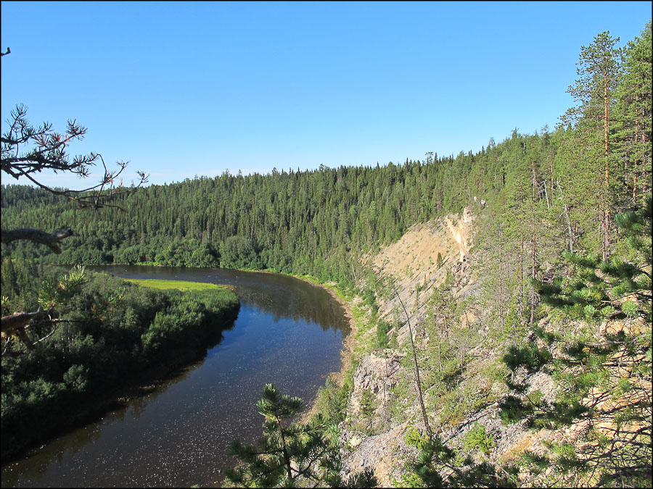
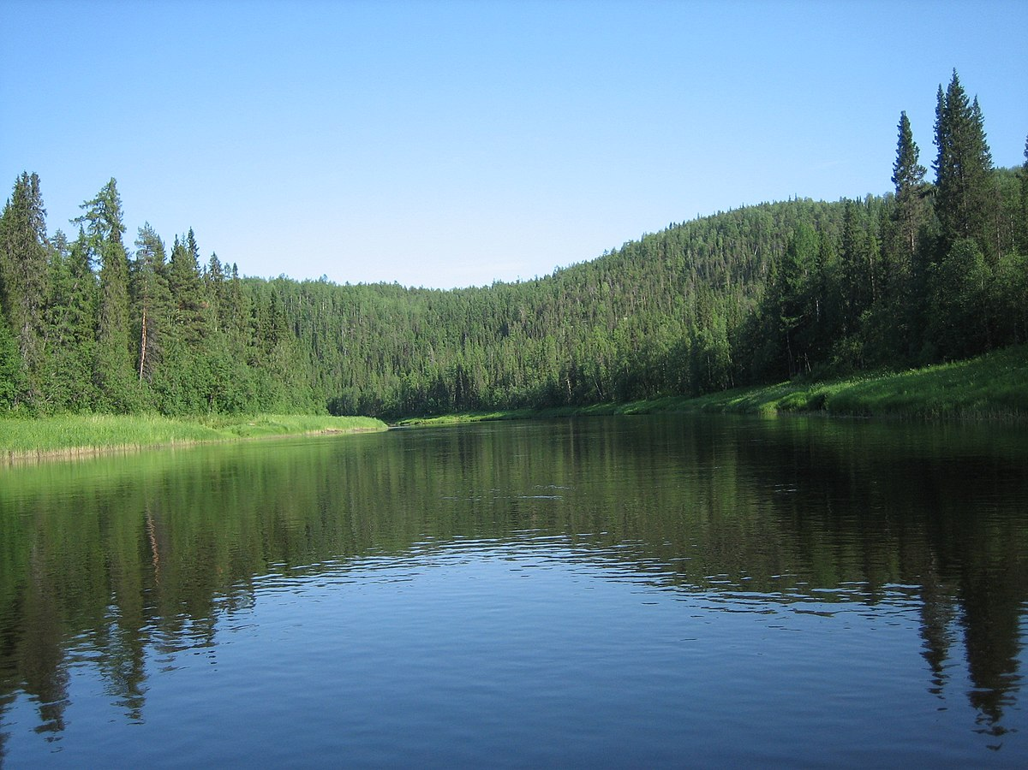
Река Цильма
Река Цильма

Slide 24
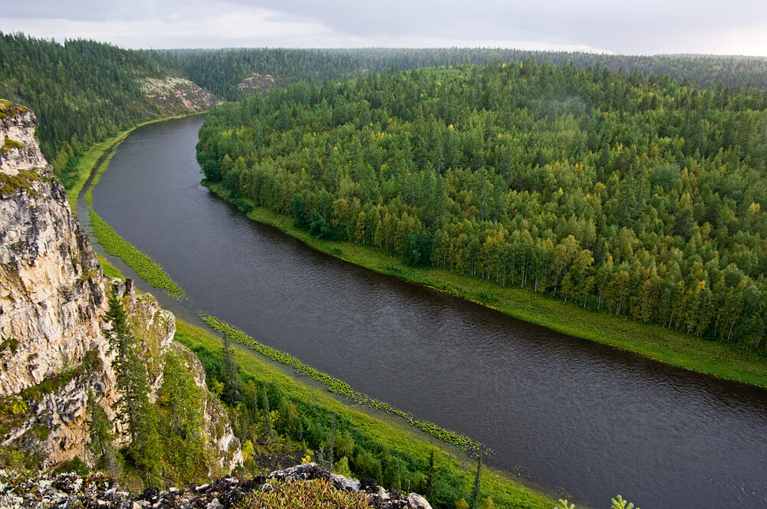
Тиманский кряж

Slide 25
Благодарим за внимание!

